Slide 1

Linguagem de Programação Web
PHP Orientado a Objetos

Slide 2
Classes
Um Classe contem as especificações básicas de um objeto, tais como: Características (atributos) e Ações (métodos). No php as classes são automaticamente definidas com visibilidade pública, não necessitando inserir a visibilidade antes do sufixo class. Os atributos no php admitem 3 possíveis visibilidades, são elas:
public – Acessível de qualquer arquivo
protected – Acessível em classes herdadas (herança extends)
private – Acessível somente na Classe de origem.

Slide 3
Para definir uma classe, utilizamos a palavra reservada class.
<?php
class Cliente{
//comandos;
}
?>
Os atributos são definidos no início da classe, precedidos pelo tipo de visibilidade que será aplicado a ele.
<?php
class Cliente{
private $nomeCliente; private $rg;
}
?>

Slide 4
Em seguida, já podemos inserir os métodos da classe, por exemplo, os getters e setters.
Em PHP, para criar um método, seja com ou sem retorno, utiliza-se a palavra reservada function.

Slide 5
Sintaxe para declarar Métodos (Funções) em php
<<visibilidade>> function nomeFuncao($argumento1,
//comandos;
}
$argumento2){
Os argumentos são opcionais, e assim como a visibilidade, que se não for especificada é definida automaticamente como public. Para acessar qualquer atributo ou método da classe, usa-se a pseudo-variável $this, com a seguinte sintaxe:
$this->nomeDoAtributo ou
$this->nomeDaFuncao()

Slide 6
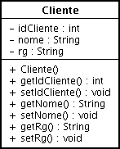
O uso do $this dentro da classe é obrigatório. O exemplo a seguir, ilustra o código de uma classe Cliente, conforme o diagrama de Classes logo abaixo:

Slide 7
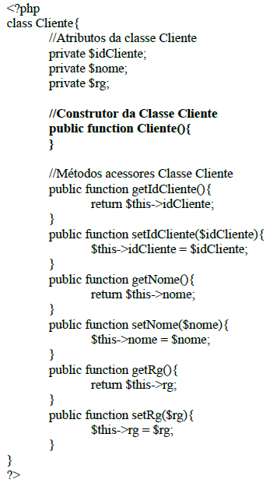
Classe Cliente implementada em linguagem PHP sem a utilização do método construtor

Slide 8
Instanciando Classes
O exemplo a seguir instância a classe Cliente, recebe os valores fixos (não estamos recebendo esses valores do usuário ainda) e imprime os mesmos. Para receber e buscar os valores da memória foram utilizados os métodos gets() e sets(). No exemplo a seguir foram informados 3 dados, são eles:
Código do cliente: 1
Nome: Jonatas
Rg: 1234567890.

Slide 9
<?php
include_once 'Cliente.class.php';
/* Instanciando um objeto chamado
$cli a partir da classe Cliente. Note que
não foi utilizado passagem de parametros através do método Construtor */
$cli = new Cliente();
//Recebendo valores através dos métodos sets()
$cli->setIdCliente(1);
$cli->setNome(‘Jonatas');
$cli->setRg(‘1234567890');
//1ª maneira para exibição. Utilizando 3 echos.
echo '<p>Código do cliente: ' . $cli->getIdCliente() . '<br />' ; echo 'Nome: ' . $cli->getNome() . '<br />' ;
echo 'rg: ' . $cli->getRg() . '</p>' ;
//2ª maneira para exibição. Utilizando apenas 1 echo.
echo '<p>Código do cliente: ' . $cli->getIdCliente() . '<br />' . 'Nome: ' . $cli->getNome() . '<br />' .
'rg: ' . $cli->getRg() . '</p>' ;
?>

Slide 10
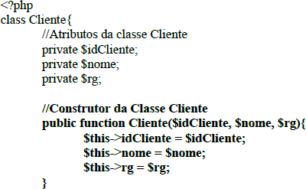
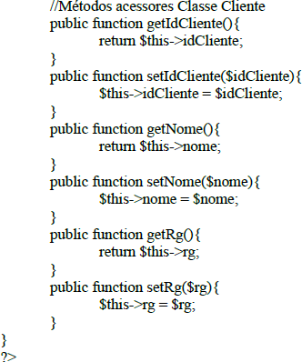
Classe Cliente implementada em linguagem php com a utilização do método construtor

Slide 11
<?php
include_once 'Cliente.class.php';
/* Instanciando um objeto chamado $cli a partir da classe Cliente. Note que foi utilizado passagem de parametros através do método Construtor */
$cli = new Cliente('1',’Jonatas', ‘1234567890');
//Exibindo valores na tela.
echo '<p>Código do cliente: ' . $cli->getIdCliente() . '<br />' . 'Nome: ' . $cli->getNome() . '<br />' .
'rg: ' . $cli->getRg() . '</p>' ;
?>

Slide 12
Note que para utilizar a classe Cliente.class.php nós precisamos incluir ela no arquivo ClienteControle.php. Para incluir uma Classe no php podemos utilizar 4 comandos, são eles:
include() require() include_once() require_once()

Slide 13
include( )
O include tenta incluir um arquivo, se por ventura ele não conseguir ocorrerá um erro no script e retornará um aviso do tipo “WARNING”. Ele continua executando a aplicação.

Slide 14
require( )
O require assim como o include tenta incluir um arquivo, porém caso ocorra um erro no seu código haverá um "FATAL ERROR", erro fatal. Quando ocorrem erros fatais todo o seu script será interrompido.
Obs: O require faz mais verificações que o método include, logo o sistema pode perder um pouco de desempenho na interpretação do código.

Slide 15
include_once( ) e require_once( )
Funcionam da mesma forma que os comuns, porém o _once (que em inglês significa uma vez) é para evitar dupla chamada de um determinado arquivo. Caso você tente chamar duas vezes o mesmo arquivo o primeiro será chamado normalmente e o segundo apenas retornará false.

Slide 16
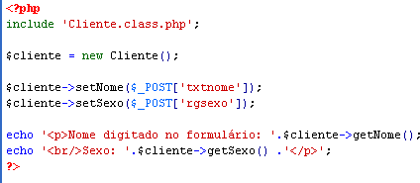

Slide 17
Atividade de pesquisa e prática!!!
1.Faça um programa que calcule o desconto do imposto de renda. O programa deve pedir: nome do contribuinte, valor do salário, calcular e apresentar o valor do desconto e demais dados em um relatório baseado na seguinte informação:
Salário até R$ 900,00 é isento (Não paga imposto de renda)
Salário acima de R$ 900,00 até R$ 1.800,00 paga 15% de imposto de renda
Salário acima de R$ 1.800,00 paga 27% de imposto de renda
Utilize um formulário de dados para que usuário possa inserir as informações.
Crie uma classe e seu construtor.
Desenvolva os métodos get e set para cada atributo.
Desenvolva um método para exibir/apresentar os dados.
Desenvolva um método para calcular o imposto de renda do contribuinte.

